Slide 1


«Основные подходы к организации здоровьесберегающей и физкультурно-массовой работы в свете поэтапного внедрения Всероссийского физкультурно-спортивного комплекса Готов к труду
и обороне» (ГТО)»
.

Slide 2

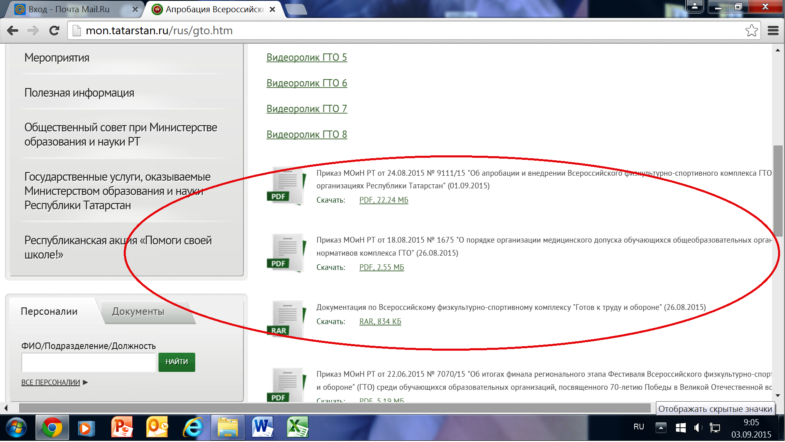
Комплекс мероприятий по апробации и внедрению ВФСК ГТО в 2015-2016 учебном году

Slide 3
Выполнения нормативов по сессиям
I ступень (возрастная группа от 6 до 8 лет)
Сроки проведения | Обязательные испытания | Испытания (тесты) по выбору
Осенняя сессия | Челночный бег 3*10 м (с) | Прыжок в длину с места толчком двумя ногами (см)
 | Смешанное передвижение (1 км) | Плавание без учета времени (м)

Slide 4
II ступень (возрастная группа от 9 до 10 лет)
Сроки проведения | Обязательные испытания (тесты) | Испытания (тесты) по выбору
Осенняя сессия | Бег 60 м (с) | Прыжок в длину с разбега (см) или прыжок в длину с места толчком двумя ногами (см)
 | Бег на 1 км (мин, с) | Плавание без учета времени (м)

Slide 5
III ступень (возрастная группа от 11 до 12 лет)
Сроки проведения | Обязательные испытания (тесты) | Испытания (тесты) по выбору
Осенняя сессия | Бег 60 м (с) | Прыжок в длину с разбега (см) или прыжок в длину с места толчком двумя ногами (см)
 | Бег на 1,5 км (мин, с) или на 2 км (мин, с) | Плавание 50 м (мин, с)

Slide 6
IV ступень (возрастная группа от 13 до 15 лет)
Сроки проведения | Обязательные испытания (тесты) | Испытания (тесты) по выбору
Осенняя сессия | Бег 60 м (с) | Прыжок в длину с разбега (см) или прыжок в длину с места толчком двумя ногами (см)
 | Бег на 2 км (мин, с) или на 3 км (мин, с) | Плавание 50 м (мин, с)

Slide 7
V ступень (возрастная группа от 16 до 17 лет)
Сроки проведения | Обязательные испытания | Испытания (тесты) по выбору
Осенняя сессия | Бег 100 м (с) | Прыжок в длину с разбега (см) или прыжок в длину с места толчком двумя ногами (см)
 | Бег на 2 км (мин, с) или на 3 км (мин, с) | Плавание 50 м (мин, с)

Slide 8
Согласие законного представителя на обработку персональных данных несовершеннолетнего.

Slide 9
Регистрация в системе АИС ГТО

Slide 10
Медицинское заключению о допуске каждого обучающегося

Slide 11

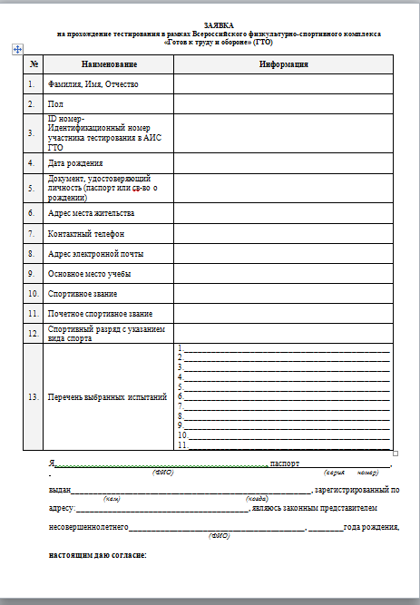
Образец индивидуальной заявки

Slide 12
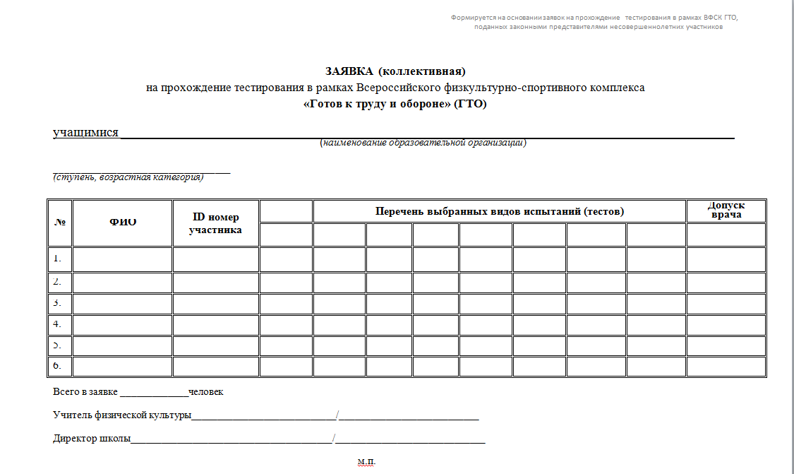
Образец коллективной заявки

Slide 13
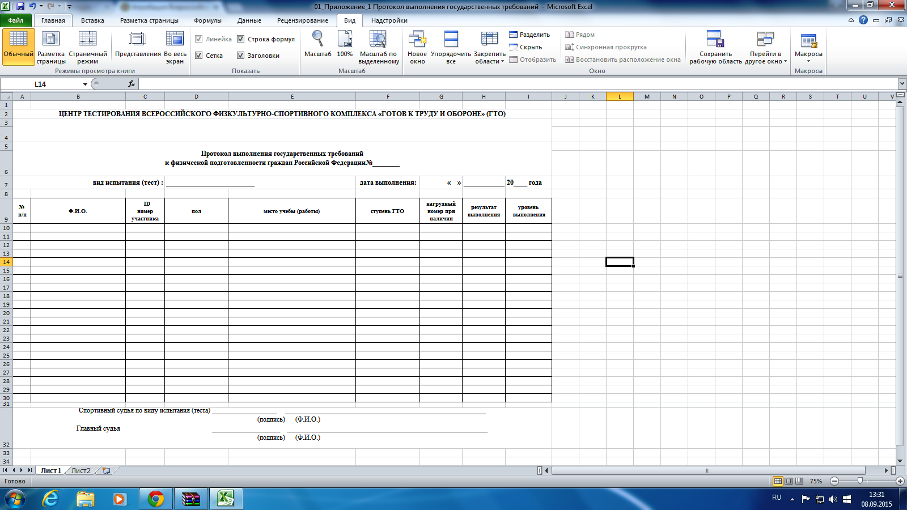
Протоколы по видам испытаний

Slide 23
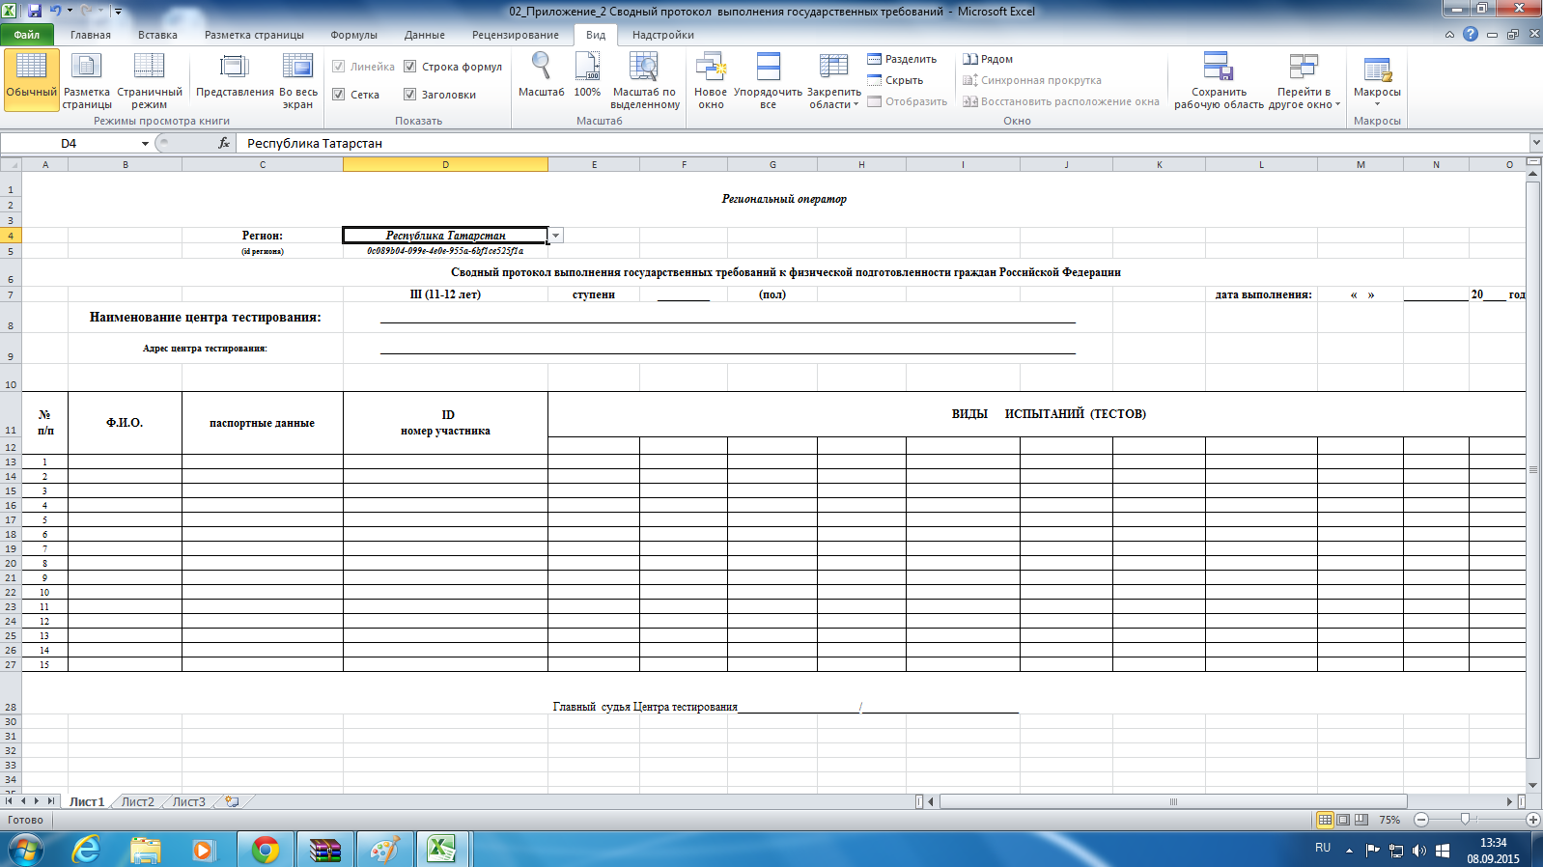
Сводный протокол выполнения государственных требований

Slide 24
Приказ МОиН РТ от 24.08.2015 года №9111/5 «Об апробации и внедрении Всероссийского физкультурно-спортивного комплекса «Готов к труду и обороне» (ГТО)
1. Регламент внедрения и апробации
До 30.11.2015 г . - выполнение нормативов обучающимися, не приступившими к выполнению нормативов в 2014-2015 учебном году. Предоставление информации в МОиН РТ до 02.12.2015 г.
До 20.09.2015 г. - формирование заявок и согласий родителей на выполнение обучающимися нормативов (обязательных и по выбору) в разрезе школ

Slide 25
Количество обучающихся (из числа обучающихся, не приступивших к выполнению нормативов в 2014 – 2015 учебном году) | Успешно справились с выполнением нормативов |  |  | Справились не в полном объеме | Не справились | Количество обучающихся подготовительной группы, приступившим к выполнению нормативов | Виды испытаний (упражнений, участие в мероприятиях) для обучающихся подготовительной группы | Формы работы по апробации ВФСК ГТО для учащихся специальной медицинской группы, количество обучающихся спец. мед. группы, участвовавших в мероприятиях
 | Золотой знак отличия | Серебряный знак отличия | Бронзовый знак отличия

Slide 26
Регламент внедрения и апробации Всероссийского физкультурно-спортивного комплекса «Готов к труду и обороне» в общеобразовательных организациях РТ в 2015-2016 учебном году
До 01.10.2015 года - формирование сводных заявок на выполнение нормативов (обязательных и по выбору) от муниципальных образований
До 01.10.2015 г. - обязательная регистрация в системе АИС ГТО всех участников выполнения нормативов ВФСК ГТО

Slide 27
График выполнения нормативов
Осенняя сессия
Сроки проведения
27.09 - 6.10.2015
Период загрузки протоколов в систему АИС ГТО
ноябрь-декабрь 2015
Предоставление информации в МОиН РТ
до 20.10.2015 г.
Резервные дни
2.11-10.11.2015
Предоставление итоговой информации в МОиН РТ
15.11.2015

Slide 28
График выполнения нормативов
Зимняя сессия
Сроки проведения
25.01 – 03.02.2016
Период загрузки протоколов в систему АИС ГТО
04.02 – 14.02.2016 г.
Предоставление информации в МОиН РТ
до 16.02.2016 г.
Резервные дни
14.03. – 21.03 2016 г.
Предоставление итоговой информации в МОиН РТ
26.03.2016 г.

Slide 29
График выполнения нормативов
Весенняя сессия
Сроки проведения
20.04 – 15.05.2016
Период загрузки протоколов в систему АИС ГТО
15.05 – 25.05.2016г.
Предоставление информации в МОиН РТ
до 30.05.2016 г.
Резервные дни
01.06.2016 г. – 06.06.2016г.
Предоставление итоговой информации в МОиН РТ
11.06.2016 г.

Slide 30
Рекомендации к недельному режиму двигательной активности
Виды двигательной активности | Временной объем в неделю, не менее (мин)
 | I ступень (6-8 л.) | II ступень (9-10 л.) | III ступень (11-12 л.) | IV ступень (13-15 л.) | V ступень (16-17 л.)
Утренняя гимнастика | 70 | 70 | 105 | 140 | 140
Обязательные учебные занятия | 135 | 135 | 135 | 135 | 135
Двигательная активность в процессе учебного дня | 120 | 120 | 120 | 100 | 75
Организованные занятия в спорт. секциях и кружках | 90 | 90 | 90 | 90 | 135
Самостоятельные занятия физ. культурой | 90 | 90 | 90 | 90 | 120
ИТОГО | ≥ 8 час. | ≥ 8 час. | ≥ 9 час. | ≥ 9 час. | ≥ 9 час.

Slide 31


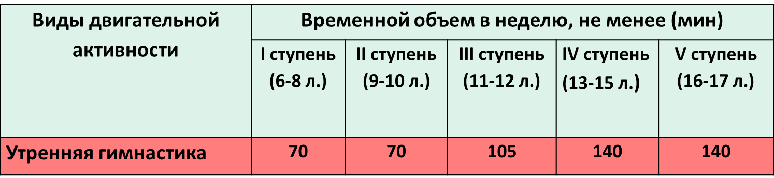
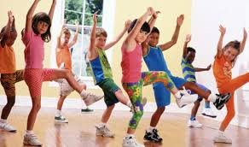
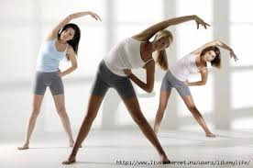
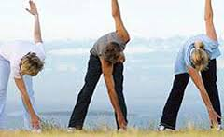

Slide 32
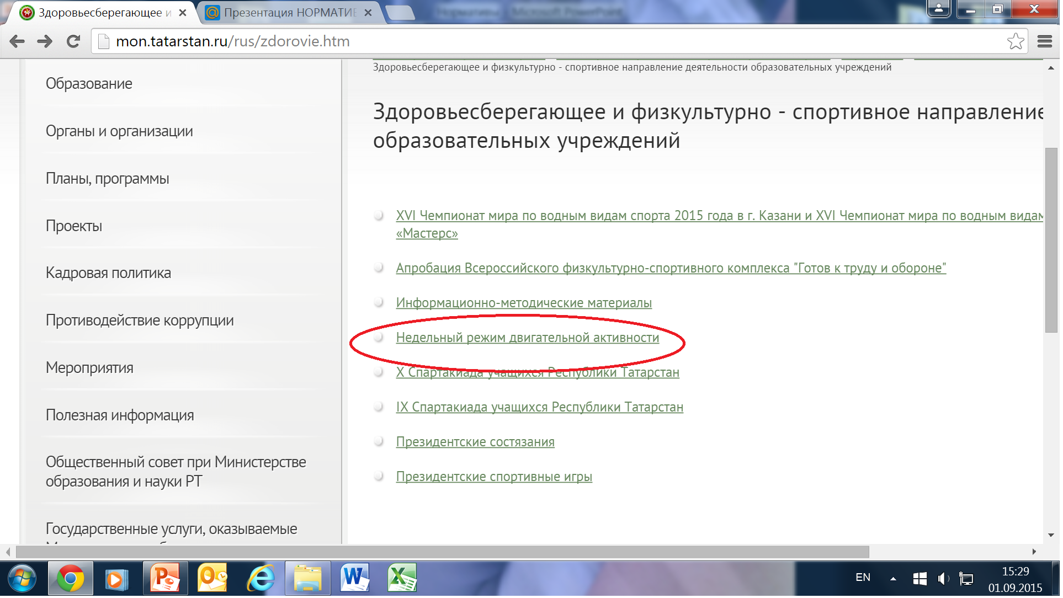
Недельный режим двигательной активности

Slide 33
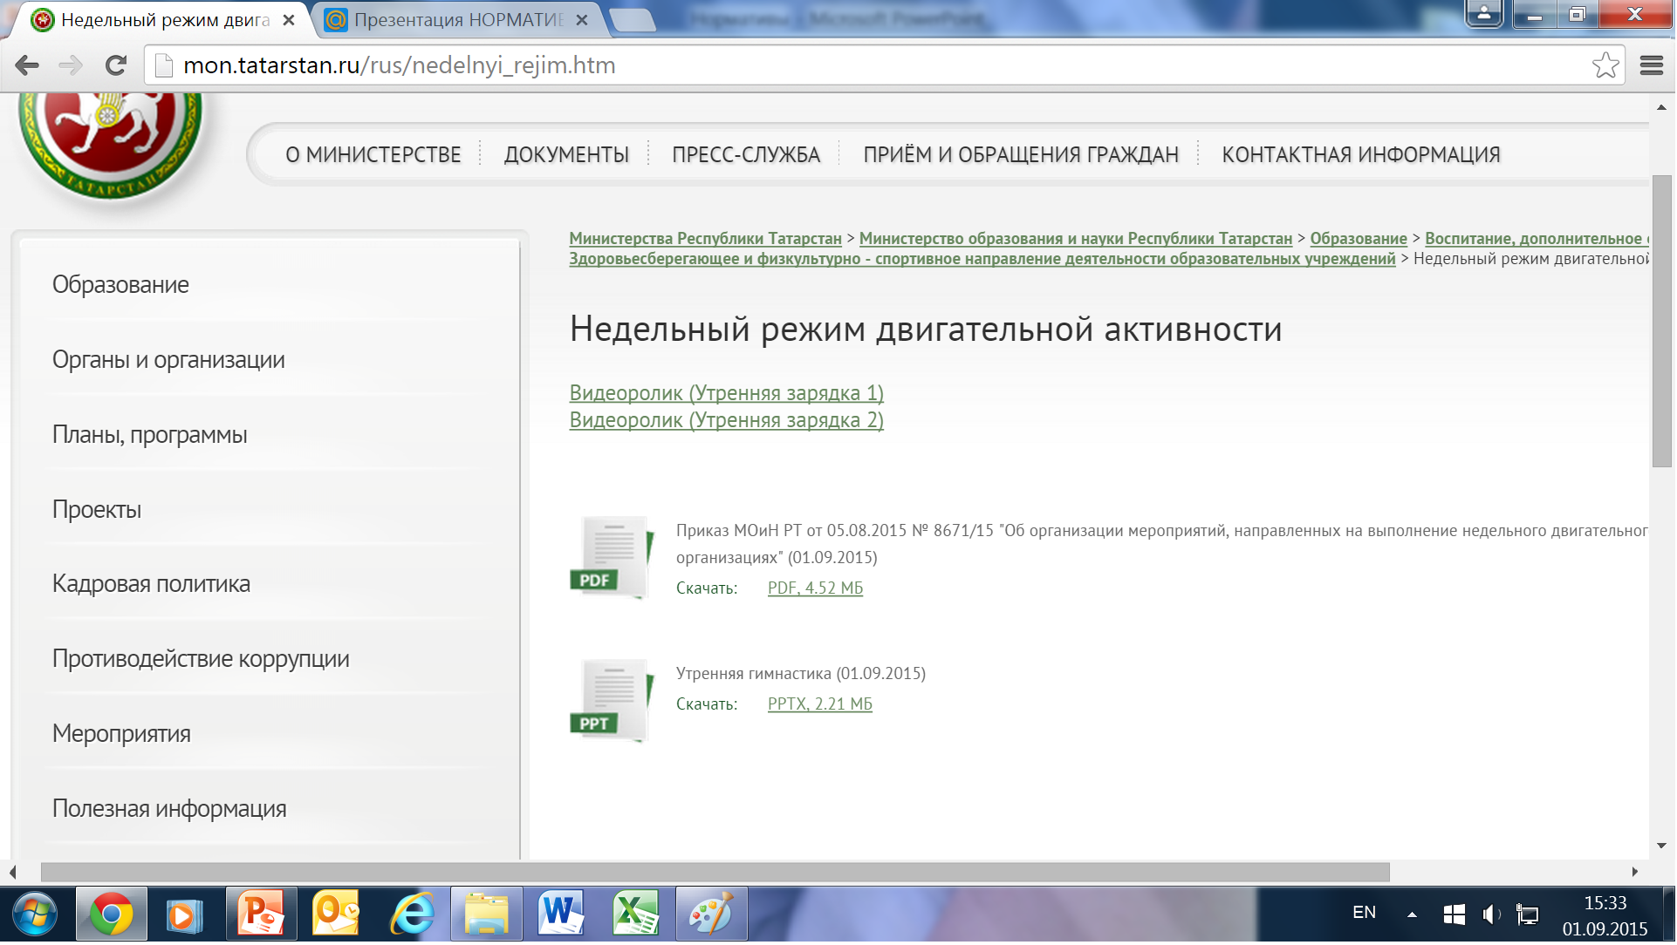
Недельный режим двигательной активности

